Slide 1


Per iniziare: un caso controverso, una diagnosi complessa, e una terapia che... funziona
12 Maggio 2025
Dott.ssa Paola Confalonieri
SC Pneumologia, Ospedale di Cattinara, ASUGI
paola.confalonieri@asugi.sanita.fvg.it

Slide 2
Dichiarazione Conflitto Di Interessi
1) Negli ultimi due anni non ho avuto rapporti di finanziamento con soggetti portatori di interessi commerciali in campo sanitari

Slide 3

Donna, 54 anni
Un caso controverso
Gennaio 2015
Blanda fumatrice
Non esposizione lavorativa né ricreativa
Non familiarità
Asportazione leiomiomi uterini (2001)
Tiroidite cronica autoimmune in levotiroxina
Tosse secca persistente
tracce ematiche all’espettorato
calo ponderale

Slide 4



Un caso controverso
Gennaio 2015
Donna, 54 anni
MV conservato bilateralemente senza rumori aggiunti,
SpO2 97% con normali valori di FC e PA,
BMI 22
non segni di scompenso cardiaco.
FVC FEV1 IT
volumi statici
DLCO
nella norma
Emocromo: Hb 12,2 g/dl, normale formula leucocitaria
Non indici di flogosi
Funz epato-renale nella norma
INR, aPTT in range
D-dimero in range

Slide 5
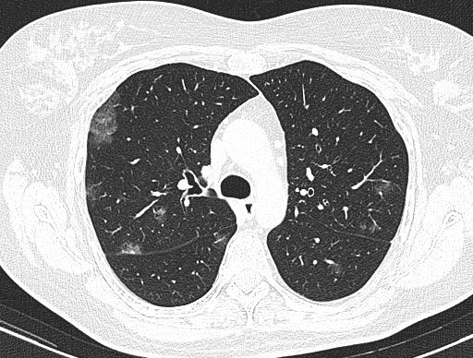
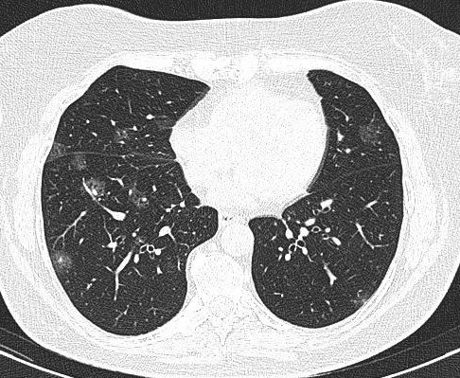
Un caso controverso
Patchy lobular ground glass nodules and opacity, bilateral
Gennaio 2015
Istiocitosi a cellule d Langerhans
Infezioni opportunisitiche (Aspergillosi polmonare/pneumocisti jiroveci)
Vasculiti
Neoplasia (linfoproliferativa, vascolare, adenok polmonare a crescita lepidica)

Slide 6
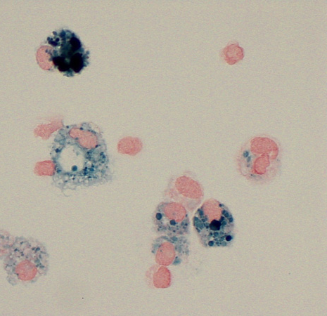
Un caso controverso
Ematochimici
BAL
IgG, IgM, IgA, IgE in range
Autoimmunità : ANA, ENA, ANCA, anti MB, anti foosfolipidi neg
NT-proBNP in range
Es urine: no ematuria, no proteinuria
BAL: ag galattomannano ,
ricerca Aspergillo negativo
Es colturale negativo
Rcerca micobatteri: diretto e colturale negativo
Conta cellulare: aspecifica
Citologia: presenza macrofagi con pigmento emosiderinico
Notes:
immunodeficit

Slide 7

Un caso controverso
Trattamento antibiotico empirico
Pet TC: tenue captazione

Slide 8
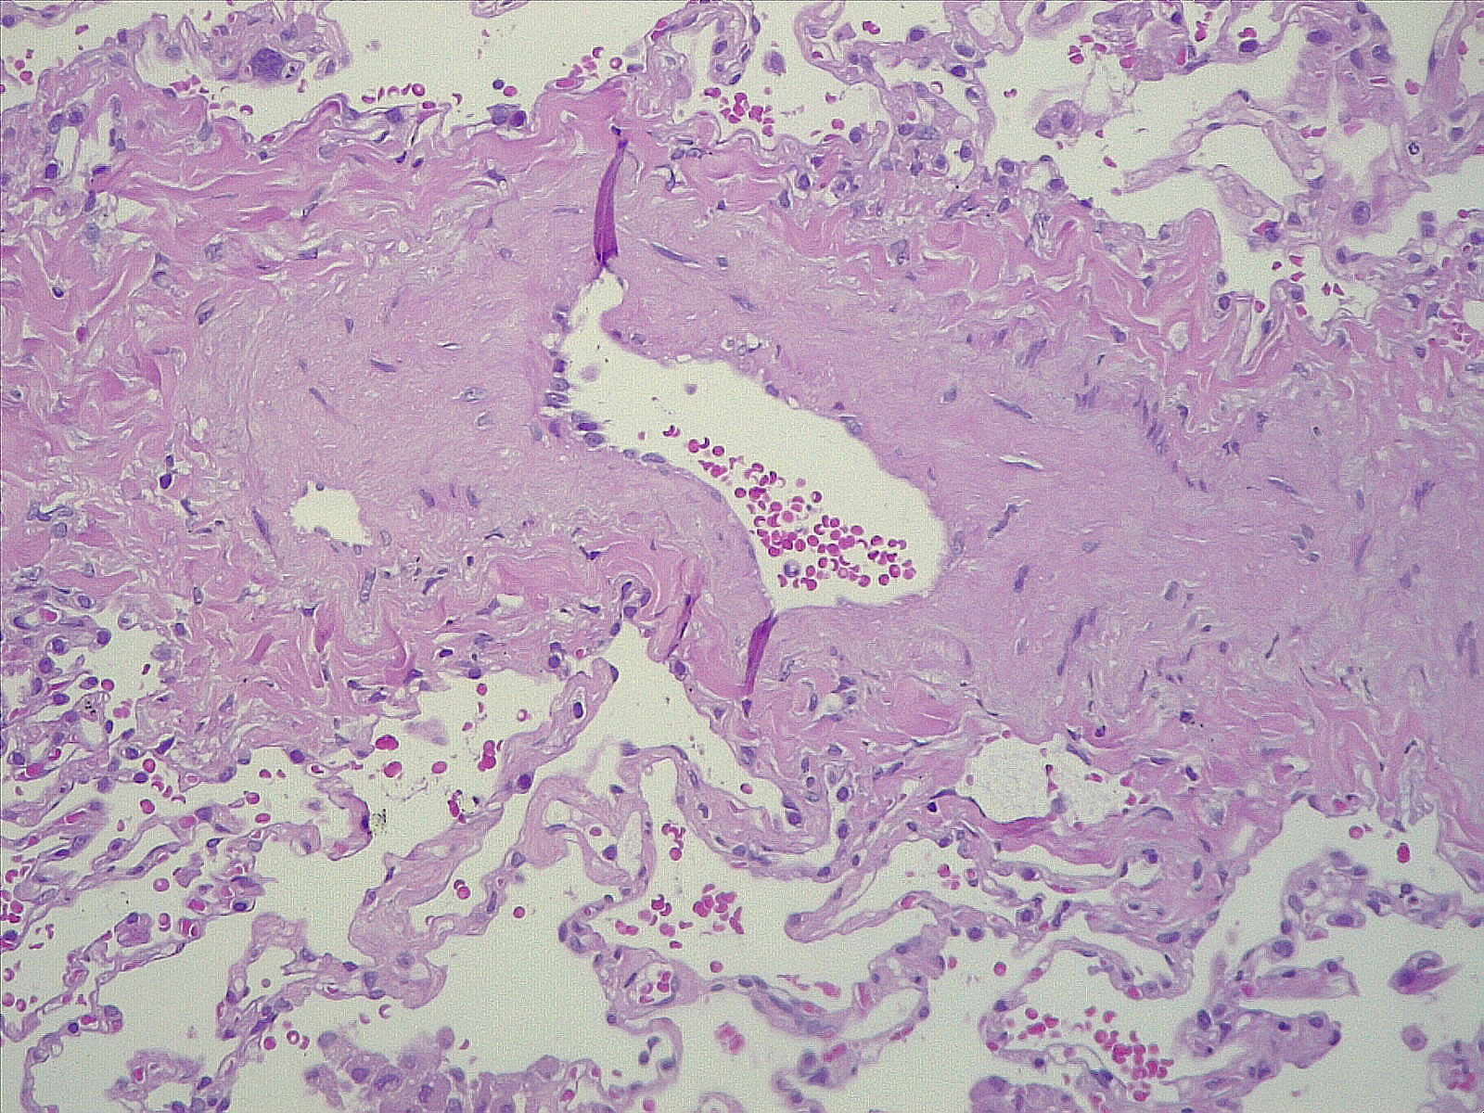
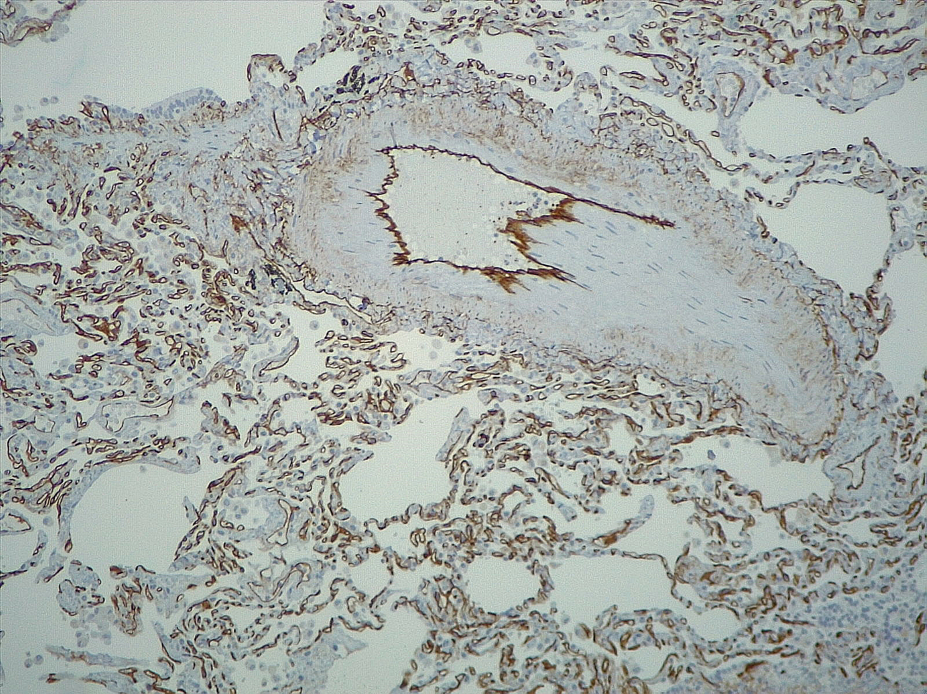
Biopsia polmonare percutanea TC-guidata
Un caso controverso
Marzo 2015
Foci di proliferazione vascolare a livello di avventizia (CD34 and CD31 pos)
Ipotesi:
emangioendotelioma epitelioide ?
Neoplasia vascolare metastatica?
Processo reattivo/benigno?
LCH staining: CD1a e S-100 neg
→ proliferazione vascolare atipica
Immunoistochimica: VEGF-R +
Notes:
Vascular Endothelial Growth Factor), fattore di crescita vascolare endoteliale,

Slide 9
03/2015
Un caso controverso, una diagnosi complessa
04/2015
Donna, 54 anni
05/2016
01/2015
09/2016
Esordio clinico
biopsia polmonare:
proliferazione vascolare atipica compatibile con emangioendotelioma epitelioide.
VEGF-R +.
Sintomatologia migliorata dopo 4 mesi con lenalidomide (inbitore VEGF), ma lieve progressione delle alterazioni alla tc
sospeso prednisone
iniziata terapia con lenalidomide (Revlimid)
deltacortene (50mg a scalare per un anno)
Notes:
Lenalidomide (immunomodulante chemioterapico utilizzato per curare mieloma multiplo

Slide 10
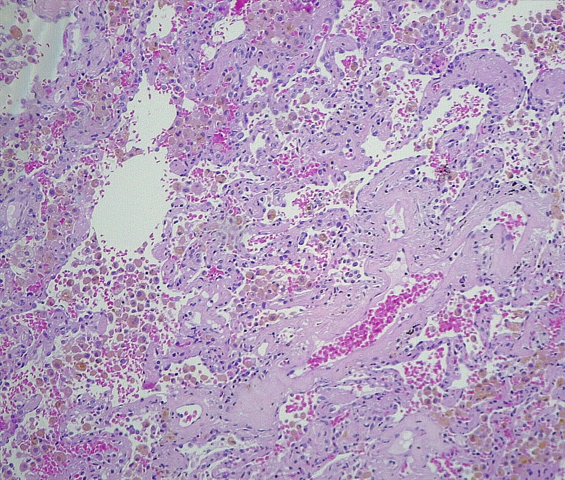

Un caso controverso, una diagnosi complessa
Agosto 2016
2° lung biopsy (VATS)
chronic alveolar hemorrage (hemosiderin-laden macrophages),
recent hemorrage (as seen by fresh blood and fibrin)
multifocal proliferation of capillary
Some pulmonary arteries reveal mild myointimal thickening, without evidence of any remodelling (no plexiform or thrombotic lesion)
Diagnosi :
emangiomatosi capillare polmonare
Notes:
Patchy area of chronic alveolar hemorrage (hemosiderin-laden macrophages),
as well as recent hemorrage (as seen by fresh blood and fibrin)
On the background multifocal proliferation of capillary sized vessels, some of which encroach(sconfinare/invadere) tha walls of pulmonary vessels or involve the interlobular septa as well as alveolar walls.
Some pulmonary arteries reveal mild myointimal thickening, without evidence of any remodelling (no plexiform or thrombotic lesion)
In conclusione anche iin considerazione dei dati radiologici e clinicii la ddiagnosi posta con l ‘aiuto della Mayo Clinic

Slide 11
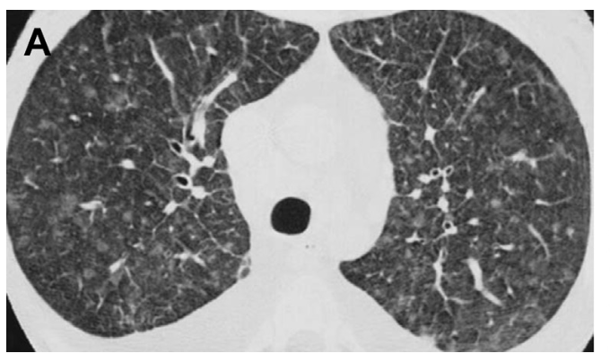
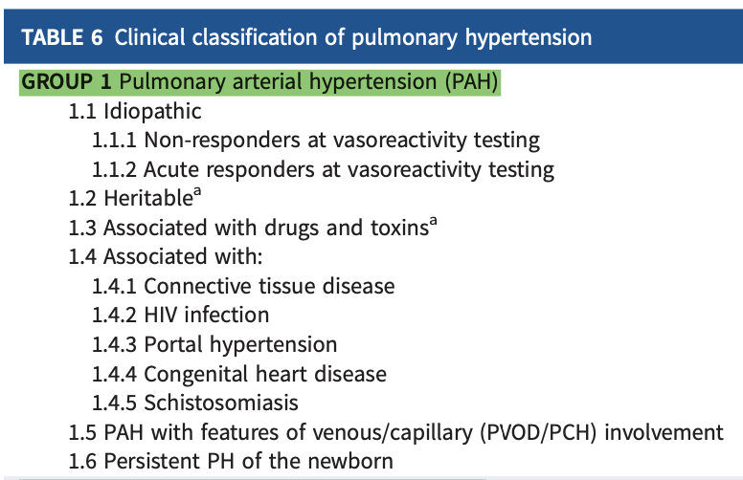
PCH: Clinical aspects
Clin Chest Med 37 (2016) 523–534
PULMONARY HYPERTENSION (group I) :
dyspnoea, oedema and fatigue.
haemoptysis in one-third of patients
. Morer marked Hypoxaemia and reduction in DLCO
poorly circumscribed centrilobular ground glass nodular opacities; and
hilar and mediastinal lymphadenopathy;
smooth thickening of the interlobular septae

Slide 12
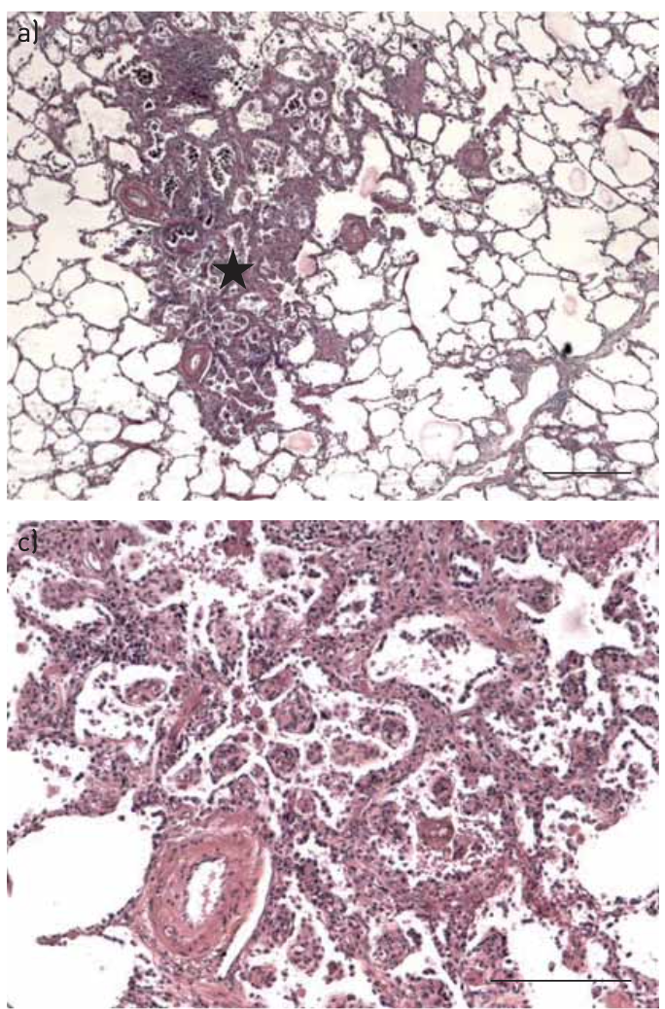
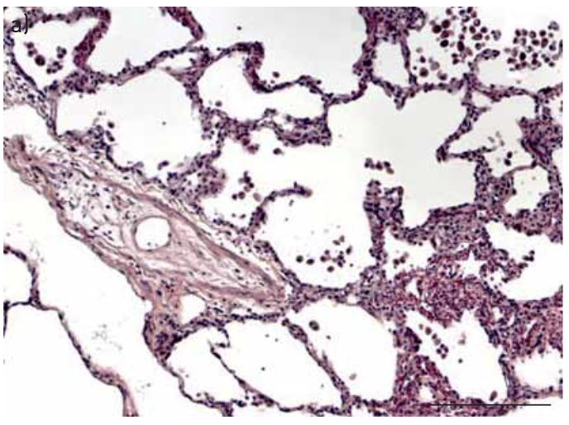
Histological features in PCH and PVOD
PCH
abnormal alveolar capillary proliferation, ( ⩾2 rows of capillaries within the interstitium of the alveolar walls)
DD Atelectasis and congested capillaries (reticulin and CD34 staining helps distinguish the proliferative nature )
PVOD
intimal fibrosis and luminal narrowing, and/or obliteration of the septal veins and venules
Patchy foci with capillary multiplication within the alveolar walls are very frequent.
muscularised microvessels, rather resembling arterioles >70 μm in diameter
Fresh haemorrhage and haemosiderin-laden macrophages in the alveolar spaces are usually present in PCH/PVOD
Weatherald J, Dorfmüller P, Perros F, et al. Pulmonary capillary haemangiomatosis: a distinct entity? Eur Respir Rev 2020; 29: 190168

Slide 13
Emangiomatosi Capillare Polmonare
Valutazione 2017
tosse secca e affaticabilità (non dispnea tipica),
PFR: spirometria globale nei limiti di normalità, DLCO 79%
EGA a.a.: PaO2 71.4, PaCO2 37.8, pH 7.39
6minWT: percorsi 453 mt senza desaturazione HbO2%
Ecocardio transtoracico: TAPSE 23 mm, Curva Doppler polmonare con normale tempo di accelerazione (121 ms). Vena cava inf. di calibro normale (diam. esp. 14 mm, insp. 5 mm), normocollassabile in inspirio (indice di collassabilità: 0,66),
Cateterismo cardiaco destro: quadro emodinamico nella norma. Pressioni medie (mmHg): CVP ,Atrio destro 7,Ventr.dx 12, PAPm 16, PAW 11, aorta 75. PAPmax 20, PAPmin 12. Resistenze: PVR 0.9 UW, CO 5.63 l/min, CI 3.33 l/min/m2BSA , SV 80.4 ml/battito.

Slide 14
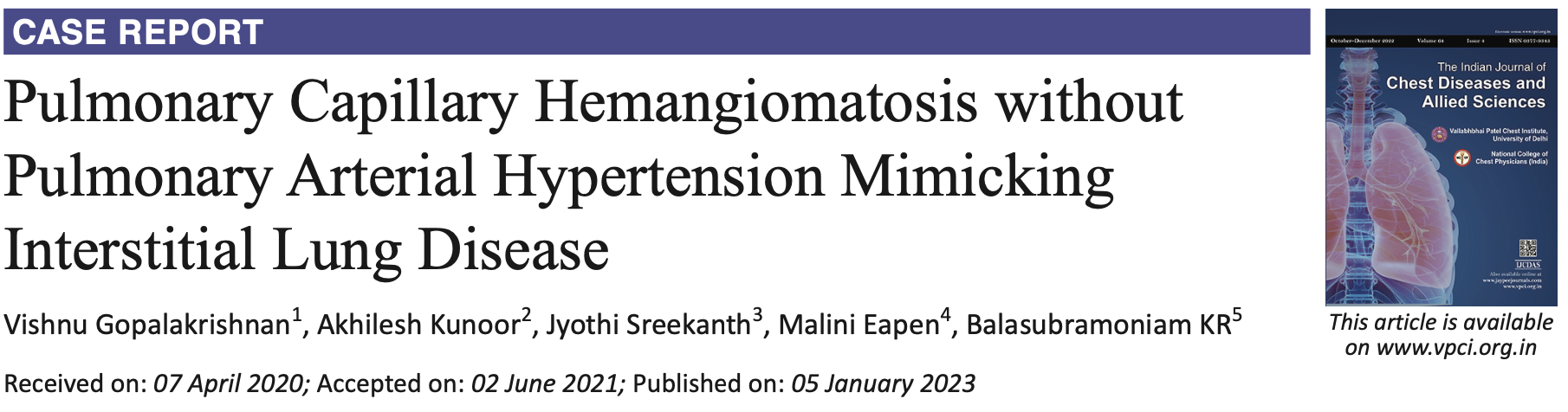
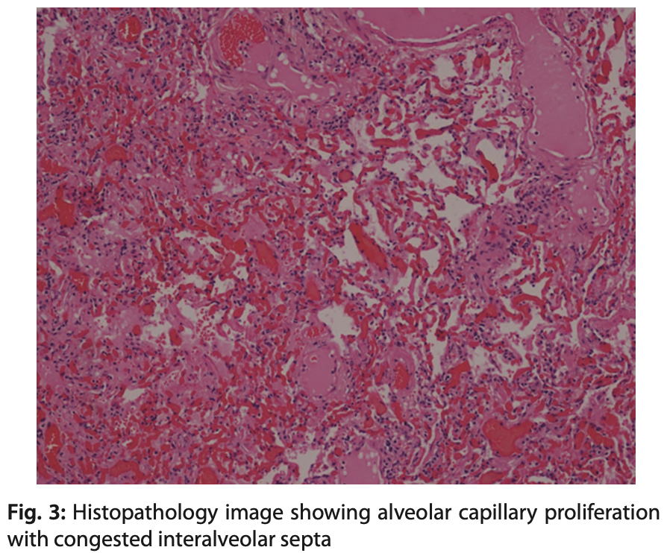
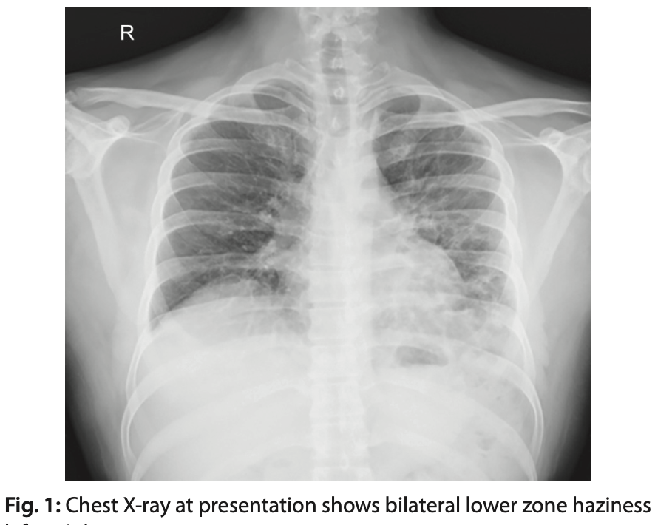
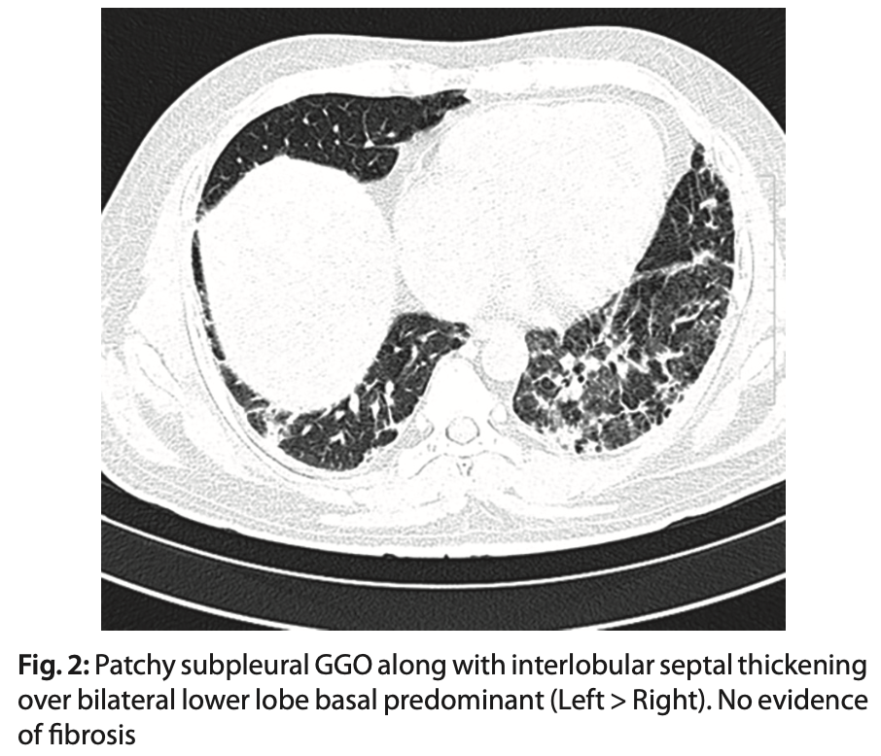
The absence of PAH does not necessarily rule out PCH

Slide 15
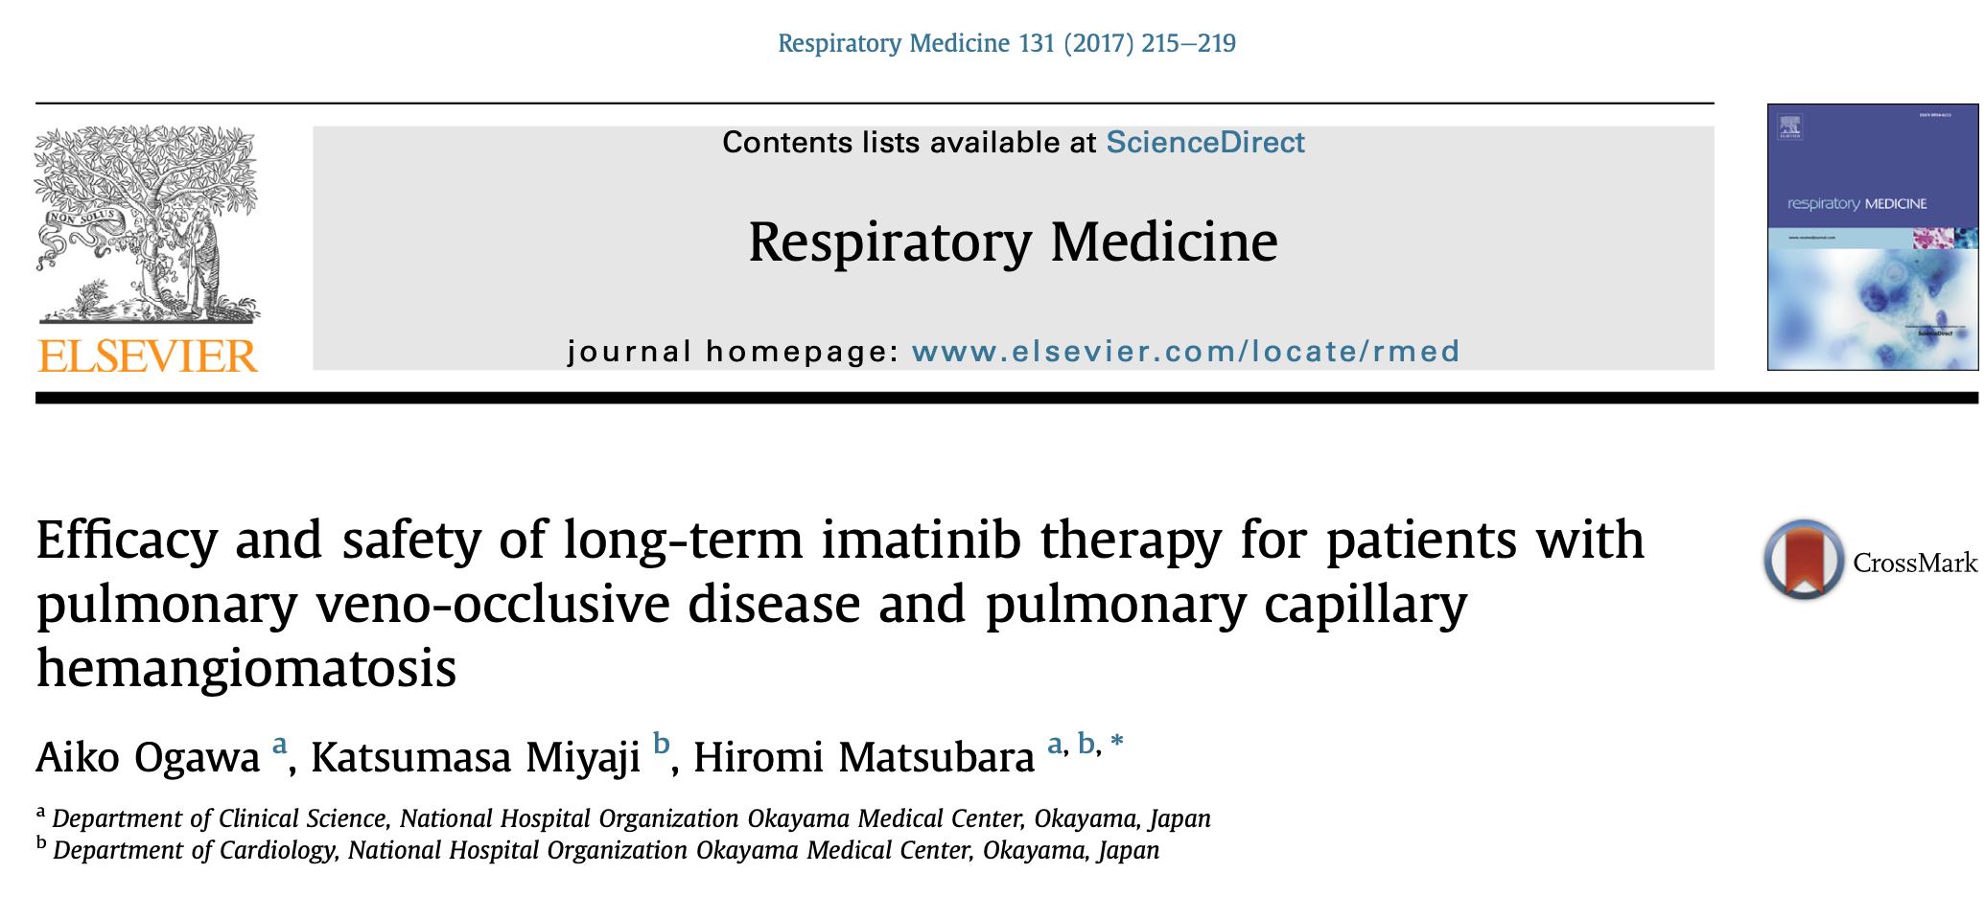
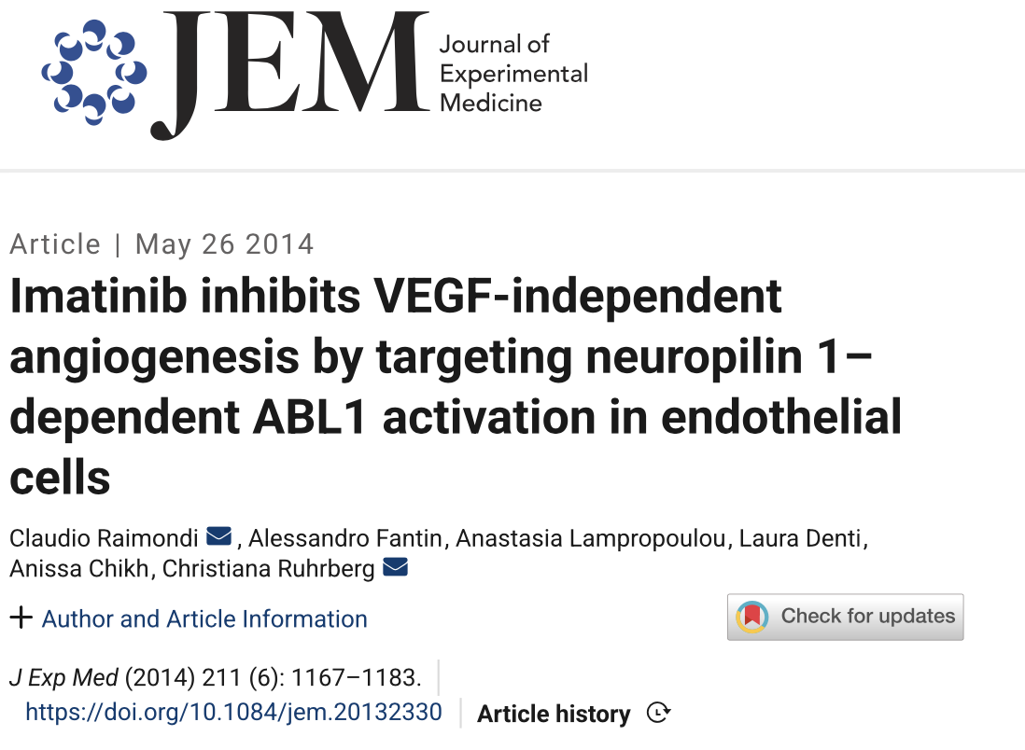
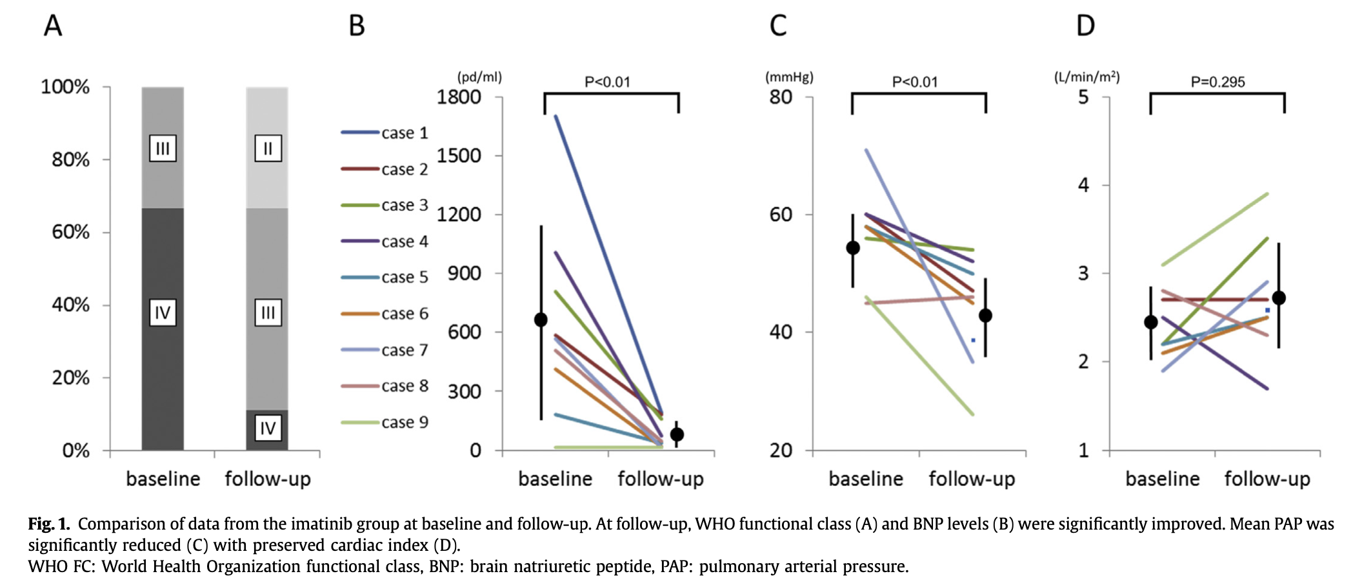
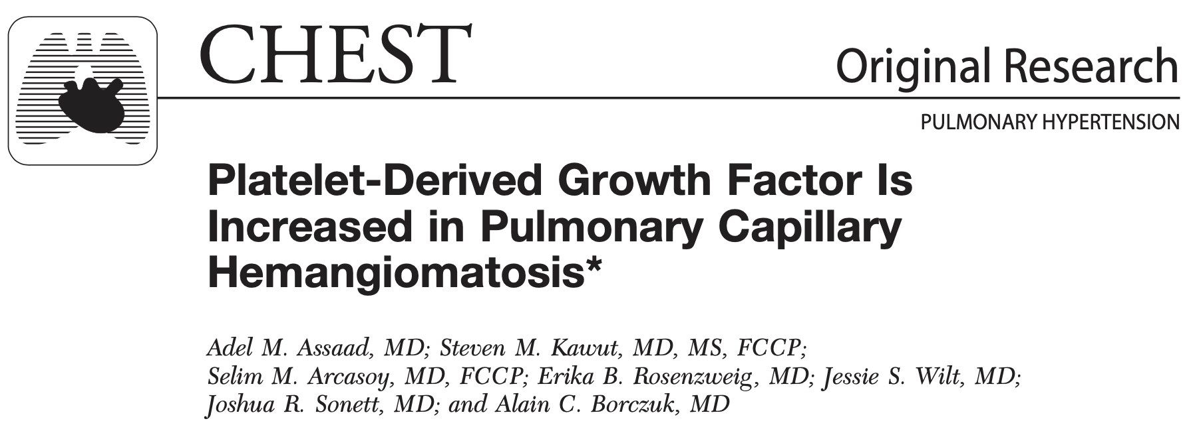

Slide 16

Un caso controverso, una diagnosi complessa, una terapia che…
Marzo 2017
Inizia IMATINIB off label
Posologia: 100 mg/day

Slide 17
04/2018 rivalutazione a 1 anno in tp con IMATINIB
Un caso controverso, una diagnosi complessa, una terapia che…
04/2017:Imatinib
Follow up annuale
Marcato miglioramento clinico (scomparsa tosse)
Stabilità funzionale PFR: FEV1 FVC, TLC DLCO nella norma
EGA a.a.: PaO2 71.6, PaCO2 37.0, pH 7.38
6minWT: 460 mt senza desaturazione HbO2% nè incremento Borg index
Ecocardiografia : non segni indiretti di ipertensione polmonare, PAPs19 mmHg
Miglioramento radiologico

Slide 18
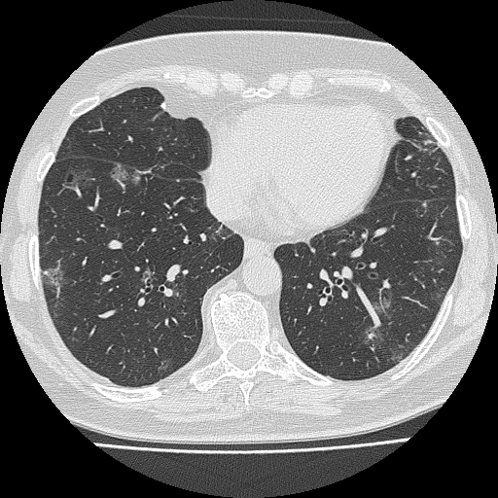
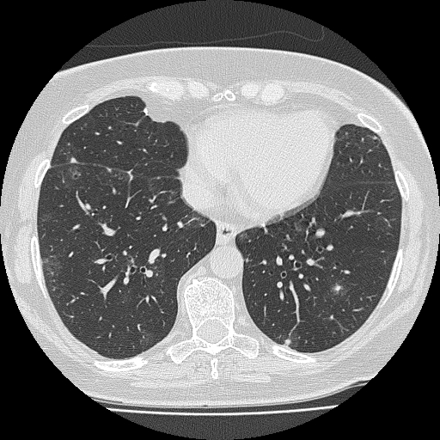
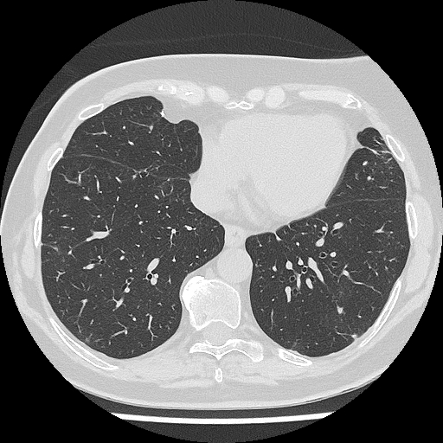
Un caso controverso, una diagnosi complessa, una terapia che…
04/2017:Imatinib
2023
Follow up annuale
2017
2018
2023
PFR nella norma
6MWT: 450mt senza calo SaO2
Ecocardio: PAPs 19mmHg
Stabilità clinica e funzionale
6MWT, 500mt
Ecocardio: PAPs 23mmHg
Una terapia che…funziona

Slide 19
PCH: risk factors/aetiology
GENETIC: Recessive mutation in EIF2AK4
Environmental/toxin exposures : fenfluramine, benzyl sulfonate and a variety of cleaning agents, Organic solvents such as trichloroethylene , Tobacco exposure
Chemotherapeutic drugs : alkylating agents (cyclophosphamide and mitomycin C), cisplatin, bleomycin and carmustine ,
Complication of haematopoietic stem cell transplantation (HSCT)
Connective tissue disorders : Systemic sclerosis
Sometimes, it can be associated with scleroderma, myositis, and Takayasu arteritis
Deshwal H, et al. Pulmonary veno-occlusive disease: a clinical review. Breathe 2025; 21: 240098

Slide 20
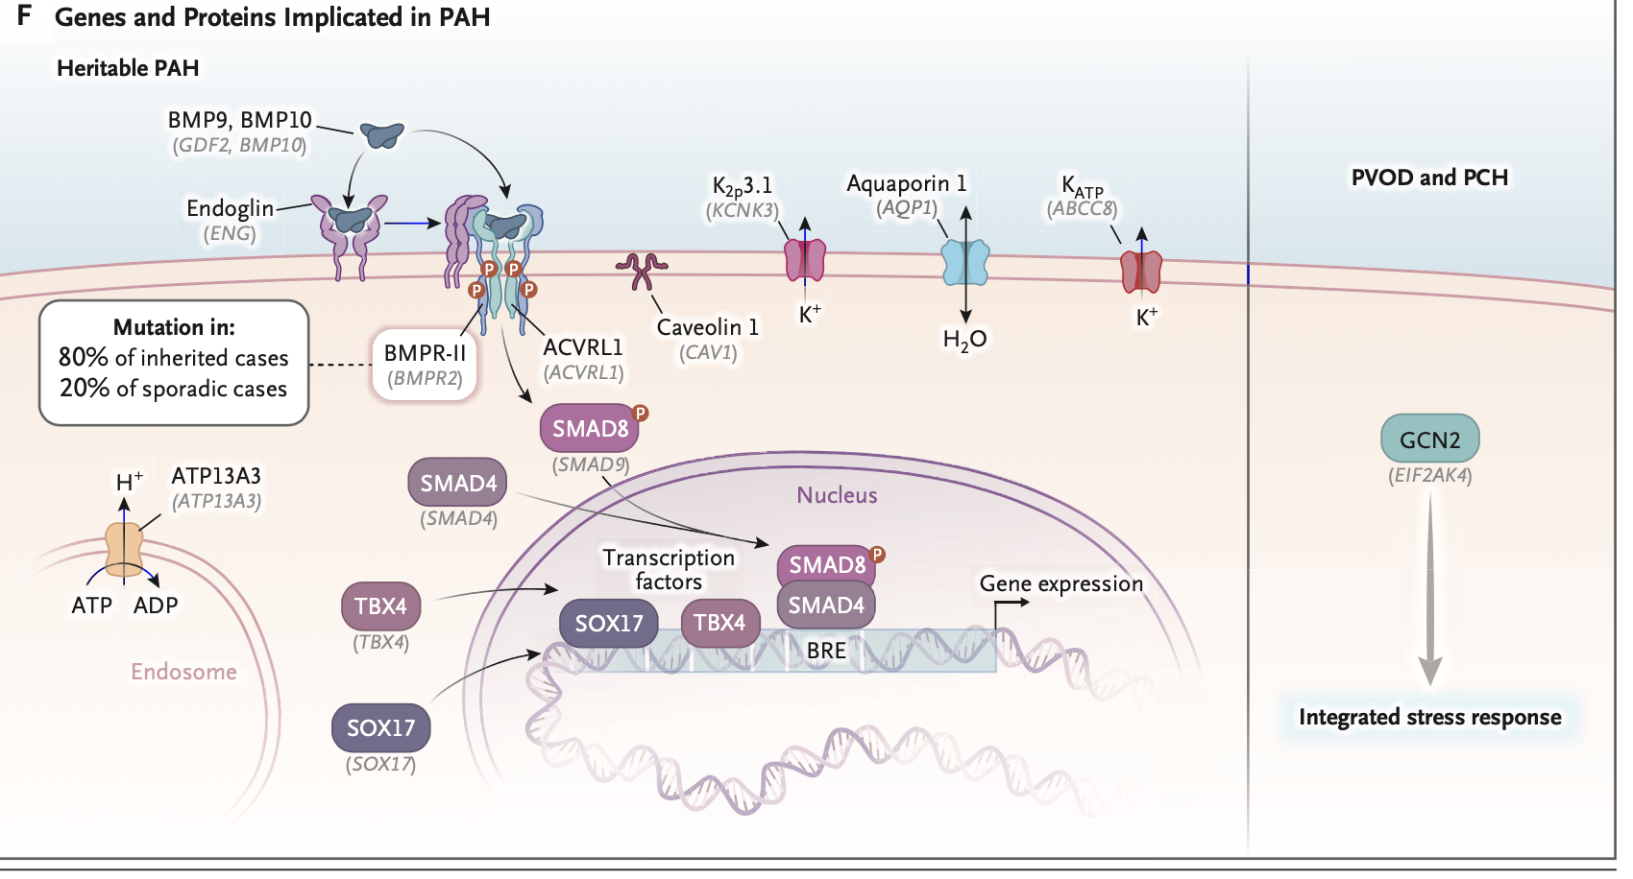
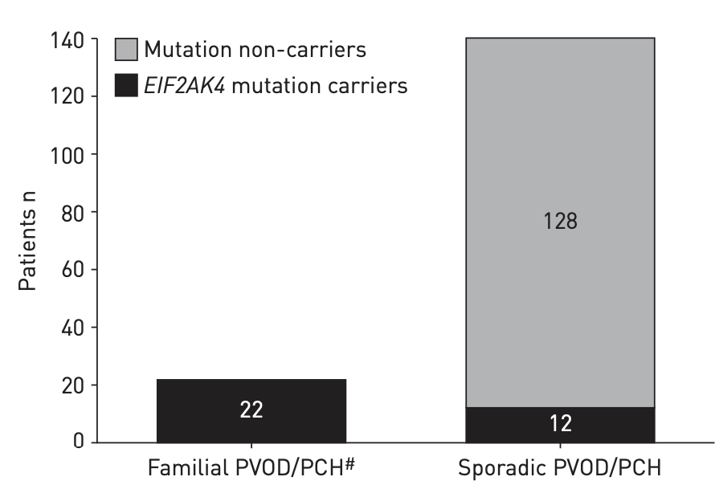
PCH: genetic features
Biallelic mutations in EIF2AK4, which encodes the eukaryotic translation initiation factor 2 alpha kinase 4, have been reported in heritable pulmonary capillary hemangiomatosis and pulmonary veno-occlusive disease and in up to 25% of sporadic cases of these diseases
MUTAZIONI GENETICHE del gene EIF2AK4:
c.594, c.860, c.1153, c.1392, c.3438, c.3766
→ non evidenziate.
n engl j med 385;25
Notes:
mutations in the eukaryotic translation initiation factor 2 α kinase 4 (EIF2AK4) gene in heritable PCH and PVOD
encodes a serine– threonine kinase known as (GCN2 ) Reduced GCN2 expression results in dysfunctional angiogenesis

Slide 21
Un caso controverso…
Sopravvivenza a 8 anni dalla diagnosi
Patologia evolutiva senza sviluppo di ipertensione polmonare
Non progressione clinica-radiologica da quando introdotto imatininb

Slide 22
Una diagnosi complessa
Nei casi con familiarità: EIF24K4
Ruolo dell’istologia (seppur sconsigliata in caso di PAH)
Possibile cause di emorragia alveolare

Slide 23
Una terapia che… funziona
Ruolo dell’imatinib nella neoangiogenesi
Attenzione potenziali effetti collaterali (rari ma riportati)
Mancanza di trial imatinib in PCH/PVOD
Unico caso di PCH senza PH trattato con Imatinb
A basse dosi (100mg/die)

Slide 24
Grazie per l’attenzione
DOMANDE ???
NOI ANCORA TANTE…

